Slide 1
تكنولوجيا الإنترنت (1)
بسم الله الرحمن الرحيم
محاضرة (6)

Slide 2
جدول المحاضرة
نظرة عامة على البريد الإلكتروني

Slide 3
نظرة عامة على البريد الإلكتروني
البريد الإلكتروني هو خدمة تتيح لنا إرسال الرسالة في الوضع الإلكتروني عبر الإنترنت. يوفر وسيلة فعالة وغير مكلفة وفي الوقت الحقيقي لتوزيع المعلومات بين الناس.
البريد الإلكتروني :
يتم تعيين اسم فريد لكل مستخدم بريد إلكتروني لحساب بريده الإلكتروني. يُعرف هذا الاسم بعنوان البريد الإلكتروني . يمكن للمستخدمين المختلفين إرسال الرسائل واستلامها وفقًا لعنوان البريد الإلكتروني.
عادة ما يكون البريد الإلكتروني على الشكل username @ domainname . على سبيل المثال ، webmaster@tutorialspoint.com هو عنوان بريد إلكتروني حيث يكون webmaster هو username و tutorialspoint.com هو اسم المجال.

Slide 4
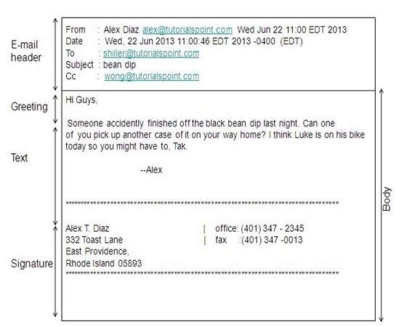
مكونات رسائل البريد الإلكتروني
تتكون رسالة البريد الإلكتروني من مكونات مختلفة: رأس البريد الإلكتروني
تحية
نص
إمضاء.
هذه المكونات موصوفة في الرسم البياني التالي:

Slide 5
البريد الإلكتروني العمل
البريد الإلكتروني :
يتكون نظام البريد الإلكتروني من المكونات الثلاثة التالية:
1. البائع
2- خادم البريد
3. Mailbox
مراسل رقمي:
ويسمى أيضًا برنامج البريد أو تطبيق البريد أو عميل البريد. يتيح لنا إدارة البريد الإلكتروني وقراءته وكتابته.
خادم البريد :
تتمثل وظيفة خادم البريد في استلام البريد الإلكتروني وتخزينه وتسليمه. يجب أن تعمل خوادم البريد طوال الوقت لأنه في حالة تعطلها أو تعطلها ، يمكن فقد البريد الإلكتروني.
علب البريد:
صندوق البريد هو بشكل عام مجلد يحتوي على رسائل بريد إلكتروني ومعلومات عنها.

Slide 6
عمل البريد الإلكتروني
يتبع عمل البريد الإلكتروني نهج خادم العميل . في هذا العميل هو جهاز الإرسال ، أي تطبيق البريد أو برنامج البريد والخادم هو جهاز يدير رسائل البريد الإلكتروني.
سيأخذك المثال التالي عبر الخطوات الأساسية المتضمنة في إرسال رسائل البريد الإلكتروني واستلامها وسيمنحك فهمًا أفضل لعمل نظام البريد الإلكتروني:
افترض أن الشخص "أ" يريد إرسال رسالة بريد إلكتروني إلى الشخص "ب".
يقوم الشخص "أ" بتكوين الرسائل باستخدام برنامج إرسال بريد ، مثل عميل البريد ، ثم حدد خيار "إرسال".
يتم توجيه الرسالة إلى Simple Mail Transfer Protocol إلى خادم بريد الشخص "ب".
يخزن خادم البريد رسالة البريد الإلكتروني على القرص في منطقة مخصصة للشخص ب.

Slide 7
عمل البريد الإلكتروني
الآن ، افترض أن الشخص "ب" يقوم بتشغيل عميل POP ويعرف كيفية الاتصال بخادم بريد "ب".
سيقوم دوريًا باستطلاع رأي خادم POP للتحقق مما إذا كان قد وصل أي بريد إلكتروني جديد لـ B. كما في هذه الحالة ، أرسل الشخص " أ " بريدًا إلكترونيًا للشخص "ب" ، لذلك يتم إعادة توجيه البريد الإلكتروني عبر الشبكة إلى كمبيوتر "ب". هذه الرسالة مخزنة الآن على جهاز الكمبيوتر الشخصي للشخص "ب".
يعطي الرسم البياني التالي تمثيلاً تصويريًا للخطوات التي تمت مناقشتها أعلاه:
Notes:
يرمز بروتوكول POP إلى بروتوكول مكتب البريد . يستخدم بشكل عام لدعم عميل واحد.
هناك العديد من إصدارات بروتوكول POP ولكن POP 3 هو المعيار الحالي.
النقاط الرئيسية:
بروتوكول POP هو بروتوكول معياري لطبقة التطبيق على الإنترنت.
نظرًا لأن بروتوكول POP يدعم الوصول إلى الرسائل دون اتصال بالإنترنت ، فإن ذلك يتطلب وقتًا أقل لاستخدام الإنترنت.
لا يسمح بروتوكول POP بإمكانية البحث. للوصول إلى الرسائل ، من الضروري تنزيلها.
يسمح بإنشاء صندوق بريد واحد فقط على الخادم.
إنه غير مناسب للوصول إلى البيانات بخلاف البريد.
يتم اختصار أوامر POP بشكل عام إلى أكواد تتكون من ثلاثة أو أربعة أحرف. على سبيل المثال . STAT.

Slide 8
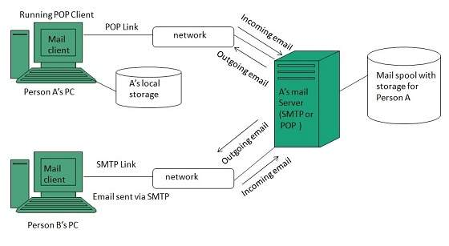

Slide 9
ميزات البريد الإلكتروني
، يأتي عميل البريد مزودًا بميزات محسنة مثل : المرفقات ودفتر العناوين .
هنا في هذا القسم كل هذه الميزات التي ستمنحك فهمًا أفضل للميزة المضافة لبرنامج عميل البريد.

Slide 10
ميزات البريد الإلكتروني
1- التعلق:
تعد القدرة على إرفاق ملف (ملفات) مع الرسالة واحدة من أكثر الميزات المفيدة للبريد الإلكتروني. قد يكون المرفق مستند Word أو عرض PowerPoint تقديميًا أو ملفات صوت / فيديو أو صور… ..
لإرفاق ملف (ملفات) برسالة بريد إلكتروني ، انقر فوق الزر إرفاق. نتيجة لذلك ، يظهر مربع حوار يطلب تحديد اسم وموقع الملف الذي تريد إرفاقه.
بمجرد تحديد الملف المناسب ، يتم إرفاقه بالبريد.
عادةً ما يظهر رمز مشبك الورق في البريد الإلكتروني مما يشير إلى أنه يحتوي على مرفق.
عند إضافة مرفق ، من الأفضل ضغط الملفات المرفقة لتقليل حجم الملف وتوفير وقت الإرسال حيث أن إرسال وتنزيل ملفات كبيرة يستهلك الكثير من المساحة والوقت.

Slide 11
ميزات البريد الإلكتروني
2- دفتر العناوين:
تتيح ميزة دفتر العناوين لبرنامج البريد للمستخدمين تخزين معلومات حول الأشخاص الذين يتواصلون معهم بانتظام عن طريق إرسال رسائل بريد إلكتروني. فيما يلي بعض الميزات الرئيسية لدفتر العناوين:
يتضمن دفتر العناوين الأسماء وعناوين البريد الإلكتروني ورقم الهاتف وما إلى ذلك للأشخاص.
يسمح لنا استخدام دفتر العناوين بعدم حفظ البريد الإلكتروني لعنوان شخص ما ، ما عليك سوى تحديد اسم المستلم من القائمة.
عند تحديد اسم معين من القائمة ، يتم تلقائيًا إدراج ارتباط عنوان البريد الإلكتروني المقابل في الحقل " إلى:" .
يسمح دفتر العناوين أيضًا بإنشاء مجموعة بحيث يمكنك إرسال بريد إلكتروني إلى عضو المجموعة دفعة واحدة بدلاً من إعطاء عنوان بريد إلكتروني لكل شخص واحدًا تلو الآخر .

Slide 12
أمن البريد الإلكتروني
قرصنة البريد الإلكتروني :
يمكن اختراق البريد الإلكتروني بأي من الطرق التالية:
رسائل إلكترونية مزعجة
فايروس
التصيد
1. البريد العشوائي:
البريد الإلكتروني العشوائي هو عملية إرسال رسائل بريد إلكتروني مجمعة غير مرغوب فيها (UBI) لم يطلبها أحد. البريد الإلكتروني العشوائي هو رسائل البريد الإلكتروني العشوائية التي ترسلها الشركات التجارية كإعلان عن منتجاتها وخدماتها.

Slide 13
أمن البريد الإلكتروني
2- الفيروس:
قد يتم دمج بعض رسائل البريد الإلكتروني مع ملفات تحتوي على نصوص ضارة والتي قد تؤدي عند تشغيلها على جهاز الكمبيوتر الخاص بك إلى تدمير بياناتك المهمة.
3-التصيد:
التصيد الاحتيالي عبر البريد الإلكتروني هو نشاط لإرسال رسائل بريد إلكتروني إلى مستخدم يدعي أنه مؤسسة شرعية. والغرض الرئيسي منه هو سرقة المعلومات الحساسة مثل أسماء المستخدمين وكلمات المرور وتفاصيل بطاقة الائتمان.
تحتوي رسائل البريد الإلكتروني هذه على رابط إلى مواقع ويب مصابة ببرامج ضارة وتوجه المستخدم إلى إدخال التفاصيل في موقع ويب مزيف يتشابه شكله ومظهره مع الموقع الشرعي.

Slide 14
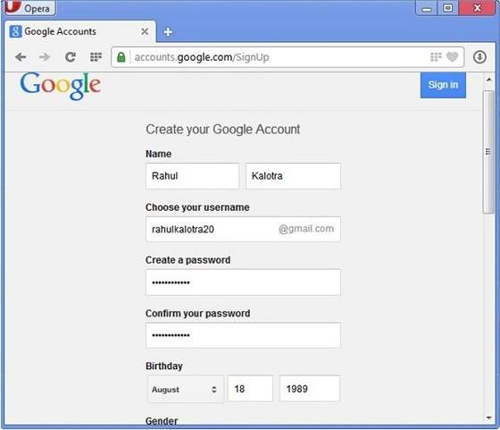
عمليات البريد الإلكتروني
إنشاء حساب بريد إلكتروني:
هناك العديد من مزودي خدمة البريد الإلكتروني المتاحة مثل Gmail و hotmail و ymail و rediff mail وما إلى ذلك. هنا سنتعلم كيفية إنشاء حساب باستخدام Gmail.
افتح gmail.com وانقر فوق إنشاء حساب.
الآن سيظهر نموذج. املأ التفاصيل الخاصة بك هنا وانقر فوق الخطوة التالية.

Slide 15
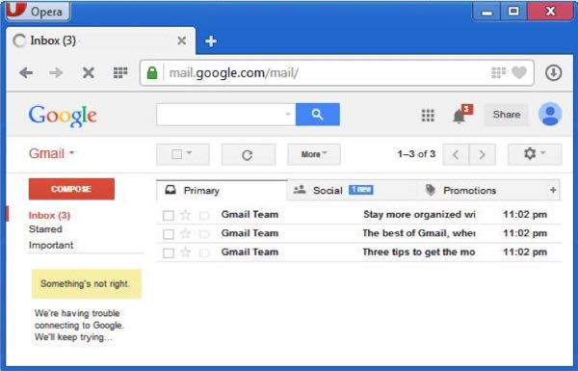
عمليات البريد الإلكتروني
تسمح لك هذه الخطوة بإضافة صورتك. إذا كنت لا تريد التحميل الآن ، يمكنك القيام بذلك لاحقًا. انقر فوق الخطوة التالية.
الآن تظهر نافذة ترحيب. انقر فوق متابعة إلى Gmail.
رائع!! لقد انتهيت من إنشاء حساب بريدك الإلكتروني مع Gmail. انه من السهل. أليس كذلك؟
الآن سترى حساب Gmail الخاص بك كما هو موضح في الصورة التالية:

Slide 16
عمليات البريد الإلكتروني
النقاط الرئيسية:
يدير Gmail البريد إلى ثلاث فئات هي الأساسي ، والاجتماعي ، والعروض الترويجية.
الإنشاء على اليمين لإنشاء رسالة بريد إلكتروني.
صندوق الوارد ، المميز بنجمة ، البريد المرسل ، خيارات المسودات متاحة في الجزء الأيمن مما يسمح لك بتتبع رسائل البريد الإلكتروني الخاصة بك.

Slide 17
عمليات البريد الإلكتروني
1- تكوين وإرسال بريد إلكتروني:
قبل إرسال بريد إلكتروني ، نحتاج إلى إنشاء رسالة. عندما نقوم بإنشاء رسالة بريد إلكتروني ، فإننا نحدد الأشياء التالية:
عنوان المرسل في الحقل "إلى"
نسخة (إذا لزم الأمر)
نسخة مخفية الوجهة (إذا لزم الأمر)
موضوع رسالة البريد الإلكتروني
نص
إمضاء

Slide 18
عمليات البريد الإلكتروني
2-قراءة البريد الإلكتروني:
يوفر لك كل برنامج بريد إلكتروني واجهة للوصول إلى رسائل البريد الإلكتروني. كما هو الحال في Gmail ، يتم تخزين رسائل البريد الإلكتروني ضمن علامات تبويب مختلفة مثل الأساسي والاجتماعي والترويجي. عند النقر فوق إحدى علامات التبويب ، فإنها تعرض قائمة برسائل البريد الإلكتروني ضمن علامة التبويب تلك.
من أجل قراءة رسالة بريد إلكتروني ، ما عليك سوى النقر فوق هذا البريد الإلكتروني. بمجرد النقر فوق بريد إلكتروني معين ، يتم فتحه.
قد يحتوي البريد الإلكتروني المفتوح على بعض الملفات المرفقة به. تظهر المرفقات في الجزء السفلي من البريد الإلكتروني المفتوح مع خيار يسمى تنزيل المرفق.

Slide 19
عمليات البريد الإلكتروني
3-إعادة توجيه البريد الإلكتروني:
من الممكن أيضًا إرسال نسخة من الرسالة التي تلقيتها مع تعليقاتك الخاصة إذا كنت تريد ذلك. يمكن القيام بذلك باستخدام زر إعادة التوجيه المتاح في برنامج عميل البريد .
يتمثل الاختلاف بين الرد على رسالة بريد إلكتروني وإعادة توجيهها في أنه عند الرد على رسالة إلى شخص أرسل البريد ولكن أثناء إعادة التوجيه ، يمكنك إرسالها إلى أي شخص.
عندما تتلقى رسالة مُعاد توجيهها ، يتم تمييز الرسالة بحرف> أمام كل سطر ويكون حقل الموضوع: مسبوقًا بـ Fw .

Slide 20
عمليات البريد الإلكتروني
حذف البريد الإلكتروني:
إذا كنت لا تريد الاحتفاظ بالبريد الإلكتروني في صندوق الوارد الخاص بك ، فيمكنك حذفه ببساطة عن طريق تحديد الرسالة من قائمة الرسائل والنقر فوق حذف أو الضغط على الأمر المناسب.
تقدم بعض عملاء البريد رسائل البريد المحذوفة ليتم تخزينها في مجلد يسمى العناصر المحذوفة أو المهملات حيث يمكنك استعادة البريد الإلكتروني المحذوف.

Slide 21
النهاية

Slide 22
البحث في
نموذج OSI ونموذج TCP / IP

